Slide 1
Module Sécurité Informatique (F332)

Slide 2
Cours 2- Enjeux de la sécurité Informatique

Slide 3
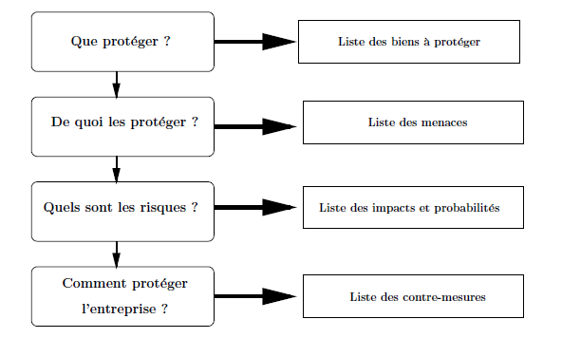
Introduction
DEMARCHE NORME ISO 17799

Slide 4
Quelques concepts(1)
Menace: est une cause potentielle d'incident, qui peut résulter en un dommage au système ou à l’entreprise
Vulnérabilité: représente les failles, les brèches dans le système, tout ce qui expose le système à la menace
Attaque: Action malveillante qui tente d’exploiter une vulnérabilité dans le système et de violer un ou plusieurs besoins de sécurité

Slide 5
Quelques concepts(2)
Intrusion: Opération qui consiste à accéder, sans autorisation, aux données d'un système informatique ou d'un réseau, en contournant ou en désamorçant les dispositifs de sécurité mis en place.
Contre-mesures: sont les actions mises en œuvre pour prévenir la menace, une fois qu'elle est mesurée

Slide 6
Pourquoi faut-il plus de sécurité informatique ?
de plus en plus d‘organismes ouvrent leur systèmes d'informations à leurs partenaires (fournisseurs , clients, …)
Développement d’internet
il est donc essentiel de connaître les ressources de l'entreprise à protéger et de maîtriser le contrôle d'accès et les droits des utilisateurs du système d'information

Slide 7
Objectifs de la Sécurité Informatique
La sécurité d'un système repose sur cinq grands principes:
Intégrité des données
Confidentialité des données
Disponibilité des ressources
Authentification des utilisateurs
Non répudiation des données

Slide 8
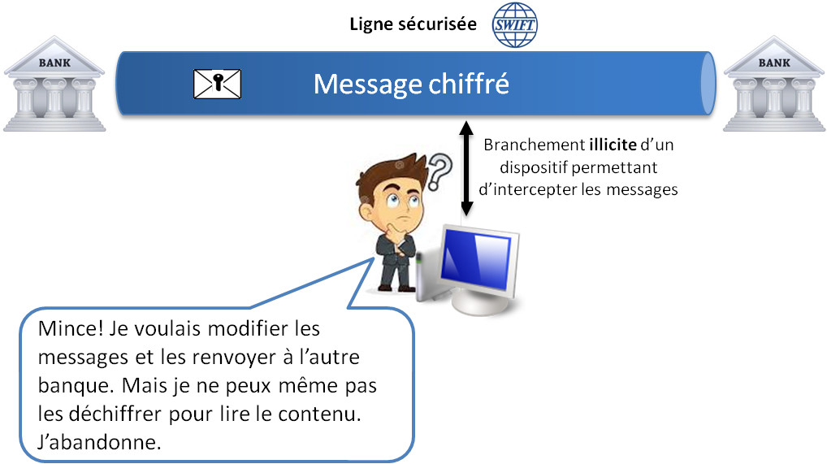
Objectifs de la Sécurité Informatique
L'intégrité des données: il faut garantir à chaque instant que les données qui circulent sont bien celles que l'on croit, qu'il n'y a pas eu d'altération (volontaire ou non) au cours de la communication.
La confidentialité : seules les personnes habilitées doivent avoir accès aux données.
Toute interception ne doit pas être en mesure d'aboutir, les données doivent être cryptées,
seuls les acteurs de la transaction possédant la clé de compréhension.

Slide 9
Objectifs de la Sécurité Informatique
La disponibilité: il faut s'assurer du bon fonctionnement du système, de l'accès à un service et aux ressources à n'importe quel moment.
L'authentification : elle limite l'accès aux personnes autorisées. Il faut s'assurer de l'identité d'un utilisateur avant l'échange de données.

Slide 10
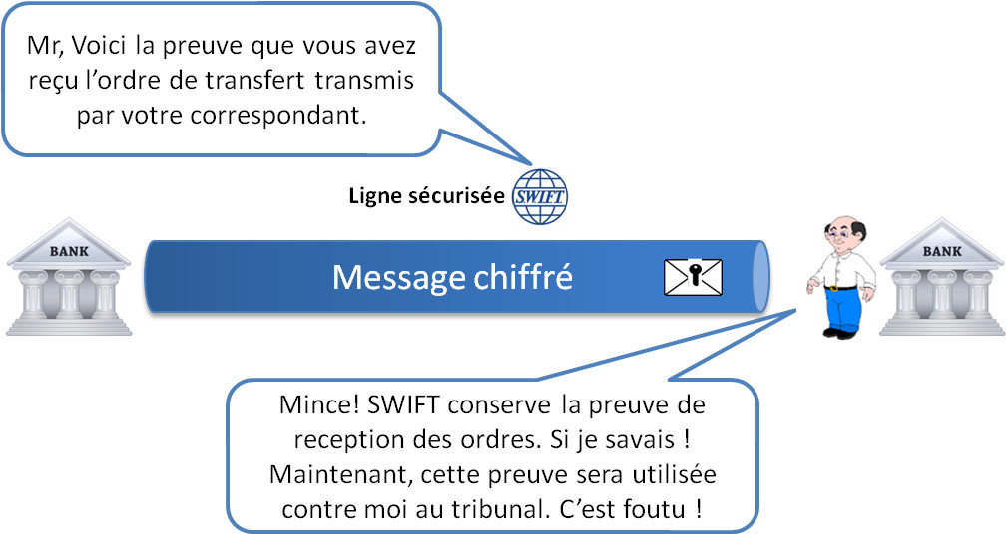
Objectifs de la Sécurité Informatique
La non-répudiation des données : une transaction ne peut être niée par aucun des correspondants. La non-répudiation de l'origine et de la réception des données prouve que les données ont bien été reçues.

Slide 11
Mise en place d’une politique de sécurité
La sécurité informatique, n’est pas qu’un mot de passe !
Il est inutile de blinder la porte alors que les fenêtres sont ouvertes !
Il est nécessaire d’entreprendre la sécurité informatique dans un cadre global : il faut une politique de sécurité

Slide 12
Mise en place d’une politique de sécurité
Dans un contexte global, la sécurité doit être assurée:
au niveau utilisateur: les acteurs doivent comprendre l'importance de leur position.
au niveau des technologies utilisées: elles doivent être sûres et ne pas présenter de failles.
au niveau des données en elles-mêmes: avec une bonne gestion des droits d'accès (authentification et contrôle) l'utilisateur doit posséder uniquement les droits qui lui sont nécessaires.

Slide 13
Mise en place d’une politique de sécurité
au niveau physique (accès à l'infrastructure, au matériel): rien ne sert de sécuriser un système logiquement si matériellement l'accès à la salle des machines n'est pas sécurisé.

Slide 14
Mise en place d’une politique de sécurité
Démarche de mise en place d’une politique de sécurité:
Identifier les besoins en terme de sécurité, les risques informatiques pesant sur l'entreprise et leurs éventuelles conséquences
Elaborer des règles et des procédures à mettre en œuvre dans les différents services de l'organisation pour les risques identifiés ;
Surveiller et détecter les vulnérabilités du système d'information et se tenir informé des failles sur les applications et matériels utilisés ;
Définir les actions à entreprendre et les personnes à contacter en cas de détection d'une menace ;

Slide 15
Mise en place d’une politique de sécurité
Analyse des besoins: Une telle analyse consiste tout d’abord à identifier les ressources ou les biens vitaux de l’entreprise. Ces derniers peuvent être de plusieurs ordres :
• matériel (ordinateurs, équipements réseau, etc.) ;
• données (bases de données, sauvegardes, etc.) ;
• logiciels (sources des programmes, applications spécifiques, etc.) ;
• personnes (salariés, personnel en régie, etc.).

Slide 16
Mise en place d’une politique de sécurité
Analyse de risque: Une fois les éléments critiques identifiés, il convient, pour chacune des ressources vitales, d’associer les trois éléments menace, vulnérabilité et conséquences, qui visent à définir l’analyse de risques proprement dite, telle que définie par l’ISO comme la combinaison de la probabilité d’un événement et de ses conséquences.
Risque=conséquence x probabilité d’occurence

Slide 17
Mise en place d’une politique de sécurité
Analyse de risque: consiste à répertorier les risques possibles, estimer leur probabilité et leur coût (dommages).
Les risques ayant une occurrence faible et une conséquence faible sur l’entreprise ne sont pas pris en compte a priori. On peut cependant mitiger ce point par le fait que la combinaison de risques faibles peut engendrer un risque fort. Ils doivent donc être pris en compte.

Slide 18
Mise en place d’une politique de sécurité
Les risques ayant une occurrence forte et une conséquence forte ne doivent pas exister par nature, car ils mettraient en cause les activités de l’entreprise. Si de tels risques existent, il est probable que les coûts nécessaires pour les réduire seront trop importants pour l’entreprise. Il est donc nécessaire de faire appel à des assurances pour les couvrir.
Les risques ayant une occurrence forte et une conséquence faible doivent être pris en compte et faire l’objet d’une analyse coût/acceptation du risque.

Slide 19
Mise en place d’une politique de sécurité
Les risques ayant une occurrence faible et une conséquence forte doivent être pris en compte et faire l’objet d’une analyse coût/acceptation du risque. Il est probable qu’il faille faire appel à des assurances pour les couvrir.
Tous les autres cas doivent être pris en compte et faire l’objet d’une analyse coût/acceptation du risque.
Bien que la sécurité absolue n’existe pas en soi, l’entreprise détermine le niveau de risque
qu’elle est prête à accepter sur ses ressources en comparaison avec le coût induit par les
menaces qu’elle encourt.

Slide 20
Quelques Méthodes d’Analyse de Risque
1. MARION (Méthodologie d'Analyse de Risques Informatiques Orientée par Niveaux);
2. MEHARI (MEthode Harmonisée d'Analyse de RIsques) ;
https://www.clusif.asso.fr/fr/production/mehari/
3. EBIOS (Expression des Besoins et Identification des Objectifs de Sécurité), mise au point par la DCSSI (Direction Centrale de la Sécurité des Systèmes d'Information) ; http://www.ssi.gouv.fr/fr/confiance/ebios.html
4. La norme ISO 17799.

